Slide 1
Πυριτιο
Βενετία Τσαγκαρούλη
Μαριτίνα Τσαγκαρούλη
Δήμητρα Λυμπεράκου
Ματίνα Τσακαλάκη
2^{ο} Γυμνάσιο Σπάρτης
Τμήμα Γ’4

Slide 2
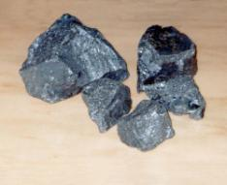
Τι ειναι το πυρίτιο;
Το πυρίτιο είναι το χημικό στοιχείο με χημικό σύμβολο Si, ατομικό αριθμό 14. Είναι ένα μεταλλοειδές που ανήκει στην ομάδα 14 του περιοδικού πίνακα μαζί με τον Άνθρακα, το Γερμάνιο, τον Κασσίτερο και το Μόλυβδο. Αυτό σημαίνει ότι έχει τέσσερα ηλεκτρόνια στην εξωτερική του στοιβάδα. Είναι το όγδοο (8ο) κατά σειρά αφθονίας μάζας στοιχείο στο σύμπαν και δεύτερο στο φλοιό της Γης, όπου όμως σπάνια βρίσκεται σε ελεύθερη στοιχειακή κατάσταση. Η πιο συνηθισμένη μορφή του στη διαστρική σκόνη, σε αστεροειδείς, δορυφόρους και πλανήτες είναι το διοξείδιο του πυριτίου (SiO2) και διάφορες πυριτικές ενώσεις.

Slide 3
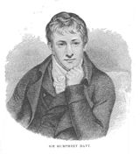
Ιστορια…
Το πυρίτιο χρησίμευε για τη παρασκευή εργαλείων κατά την παλαιολιθική εποχή γιατί ήταν το πιο συνηθισμένο πέτρωμα. Το πυρίτιο παρασκευάστηκε για πρώτη φορά από τον Davy το 1800, ο οποίος, όμως, δεν το ταυτοποίησε ως χημικό στοιχείο. Ακολουθώντας τις εργασίες των Τενάρ και Γκέι-Λισάκ (1811), ο Σουηδός χημικός Γιονς Γιάκομπ Μπερτσέλιους παρασκεύασε άμορφο πυρίτιο συνθερμαίνοντας Κάλιο με τετραφθοριούχο πυρίτιο.

Slide 4
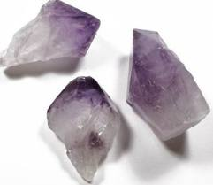
προελευση
Ως στοιχείο, το πυρίτιο σπάνια απαντά ελεύθερο στη φύση. Τα διάφορα ορυκτά και πετρώματα του πυριτίου αποτελούν το 87% του φλοιού της Γης, ενώ είναι το δεύτερο σε αφθονία χημικό στοιχείο στη γήινη φύση μετά το οξυγόνο, με ποσοστό 28% και το 7ο πιο άφθονο στοιχείο στο Σύμπαν. Κυριότερα ορυκτά του είναι ο χαλαζίας παραλλαγές του είναι ο καπνίας, ο αμέθυστος, ο αχάτης, ο χαλκηδόνιος, ο οπάλιος και ο ίασπις, οι άστριοι, οι μαρμαρυγίες, ενώ είναι βασικό συστατικό της άμμου και του αμιάντου και πολλών άλλων πυριτικών ορυκτών.

Slide 5
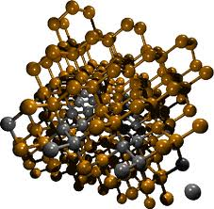
ΧΡΗΣΕΙΣ
Το καθαρό Πυρίτιο είναι στερεό σε θερμοκρασία δωματίου και χρησιμοποιείται ευρέως στους ημιαγωγούς, καθώς παραμένει ημιαγωγός σε υψηλές θερμοκρασίες, σε αντίθεση με το Γερμάνιο, και επειδή τα οξείδιά του υφίστανται επεξεργασία εύκολα σε κλίβανο και σχηματίζουν καλύτερες διεπιφάνειες ημιαγωγού/διηλεκτρικού από σχεδόν όλους τους άλλους συνδυασμούς στοιχείων.

Slide 6
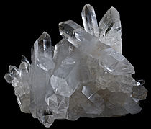
Πλεονεκτηματα πυριτιου
Μπορεί να βρεθεί εύκολα στη φύση.
Συνέλαβε στην ανάπτυξη των φωτοβολταϊκών στοιχείων.
Έχει συμβάλλει στην υγεία των οστών.
Είναι στερεό σε θερμοκρασία δωματίου και χρησιμοποιείται ευρέως στους ημιαγωγούς.

Slide 7
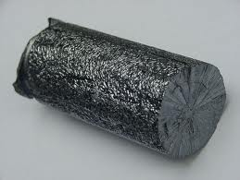
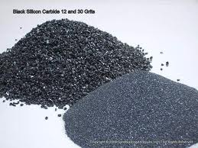
Το πυριτιο σημερα
Σήμερα παρασκευάζεται βιομηχανικά σε ηλεκτρικό κλίβανο με συνθέρμανση χαλαζία και μεταλλουργικού άνθρακα σε θερμοκρασία περίπου 2500οC.
Η οικονομική σημασία του πυριτίου λόγω της αφθονίας του στη φύση, είναι ανυπολόγιστη. Χιλιάδες αντικείμενα, υλικά, και συσκευές το περιέχουν ως βασικό τους συστατικό.

Slide 8
Βιβλιογραφια
www.google.com/Βικιπαίδεια
www.google.com/εργασία πυριτίου Πάτρας
http://gym-n-efkarp.thess.sch.gr/old/chip.htm
http://el.wikipedia.org/wiki/

